Slide 1
网络爬虫基础（II）
Dr. Jin Wang
2017-10-23

Slide 2
爬虫的基本框架
import requests
from lxml import etree
url="http://econpy.pythonanywhere.com/ex/001.html"
page=requests.get(url)
html=page.text
selector = etree.HTML(html)
buyer=selector.xpath('//div[@title="buyer-name"]/text()')
prices=selector.xpath('//span[@class="item-price"]/text()')
print (buyer)
print (prices)

Slide 3
Python3中的编码问题
print('\u00bb')
结果报错了：UnicodeEncodeError: 'gbk' codec can't encode character '\xbb' in position 0: illegal multibyte sequence
print()函数自身有限制，不能完全打印所有的unicode字符。
其实print()函数的局限就是Python默认编码的局限，因为系统是win7的，python的默认编码不是'utf-8',改一下python的默认编码成'utf-8'就行了
import io
import sys
import urllib.request
sys.stdout = io.TextIOWrapper(sys.stdout.buffer,encoding='utf8') #改变标准输出的默认编码
res=urllib.request.urlopen('http://www.baidu.com')
htmlBytes=res.read()
print(htmlBytes.decode('utf-8'))

Slide 4
爬虫的基本框架
获取的网页可以通过lxml进行解析
如要获取具体的Object可以通过Xpath进行查找
XPath的语法如下：
http://www.w3school.com.cn/xpath/xpath_syntax.asp
XPath 使用路径表达式来选取 XML 文档中的节点或节点集。节点是通过沿着路径 (path) 或者步 (steps) 来选取的。

Slide 5
XPath语法
<?xml version="1.0" encoding="ISO-8859-1"?>
<bookstore>
<book>
<title lang="eng">Harry Potter</title>
<price>29.99</price>
</book>
<book>
<title lang="eng">Learning XML</title>
<price>39.95</price>
</book>
</bookstore>

Slide 6
XPath语法
表达式 | 描述
nodename | 选取此节点的所有子节点。
/ | 从根节点选取。
// | 从匹配选择的当前节点选择文档中的节点，而不考虑它们的位置。
. | 选取当前节点。
.. | 选取当前节点的父节点。
@ | 选取属性。
路径表达式 | 结果
bookstore | 选取 bookstore 元素的所有子节点。
/bookstore | 选取根元素 bookstore。 注释：假如路径起始于正斜杠( / )，则此路径始终代表到某元素的绝对路径！
bookstore/book | 选取属于 bookstore 的子元素的所有 book 元素。
//book | 选取所有 book 子元素，而不管它们在文档中的位置。
bookstore//book | 选择属于 bookstore 元素的后代的所有 book 元素，而不管它们位于 bookstore 之下的什么位置。
//@lang | 选取名为 lang 的所有属性。

Slide 7
谓语
路径表达式 | 结果
/bookstore/book[1] | 选取属于 bookstore 子元素的第一个 book 元素。
/bookstore/book[last()] | 选取属于 bookstore 子元素的最后一个 book 元素。
/bookstore/book[last()-1] | 选取属于 bookstore 子元素的倒数第二个 book 元素。
/bookstore/book[position()<3] | 选取最前面的两个属于 bookstore 元素的子元素的 book 元素。
//title[@lang] | 选取所有拥有名为 lang 的属性的 title 元素。
//title[@lang='eng'] | 选取所有 title 元素，且这些元素拥有值为 eng 的 lang 属性。
/bookstore/book[price>35.00] | 选取 bookstore 元素的所有 book 元素，且其中的 price 元素的值须大于 35.00。
/bookstore/book[price>35.00]/title | 选取 bookstore 元素中的 book 元素的所有 title 元素，且其中的 price 元素的值须大于 35.00。

Slide 8
选取未知节点
通配符 | 描述
* | 匹配任何元素节点。
@* | 匹配任何属性节点。
node() | 匹配任何类型的节点。
路径表达式 | 结果
/bookstore/* | 选取 bookstore 元素的所有子元素。
//* | 选取文档中的所有元素。
//title[@*] | 选取所有带有属性的 title 元素。

Slide 9
选取若干路径
通过在路径表达式中使用“|”运算符，您可以选取若干个路径。
路径表达式 | 结果
//book/title | //book/price | 选取 book 元素的所有 title 和 price 元素。
//title | //price | 选取文档中的所有 title 和 price 元素。
/bookstore/book/title | //price | 选取属于 bookstore 元素的 book 元素的所有 title 元素，以及文档中所有的 price 元素。

Slide 10
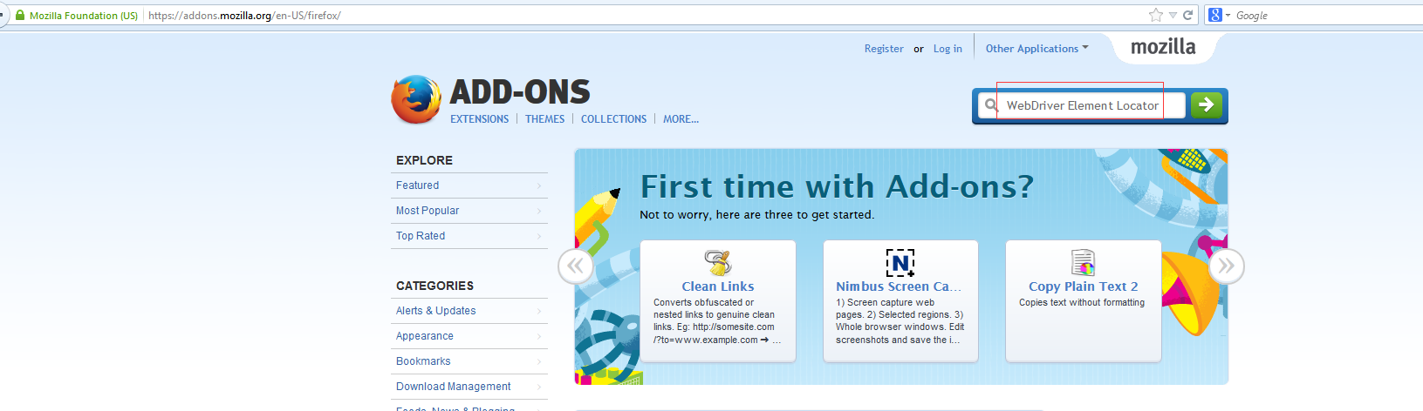
Firefox Xpath插件
WebDriver Element Locator
打开firefox浏览器，进入网址https://addons.mozilla.org/en-US/firefox/
在搜索框里输入WebDriver Element Locator

Slide 11
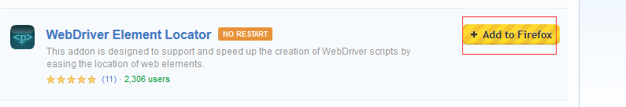
Firefox Xpath插件
点击Add to firefox
会有个弹出框，点击install now
可以看从firefox浏览器的menu -> Tools -> Add ons -> Extension里看是否安装成功

Slide 12
Firefox Xpath插件
1.在firefox里打开www.baidu.com
2. 将光标定位在搜索框里，鼠标右键，如下图所示，会提供多个语言(C#,java,Python,Ruby等)的xpath。找到对应自己语言的xpath就可以使用了

Slide 13
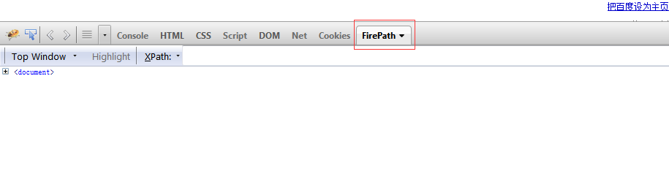
Firepath插件
下载安装：https://addons.mozilla.org/en-us/firefox/addon/firepath/
firepath需要结合firebug插件一起使用。安装完并重启浏览器后，点击firebug，在打开的firebug 窗口就能看到firepath安装成功。
注意：目前firebug和firefox 56.0不兼容，可能需要下载低版本firefox

Slide 14
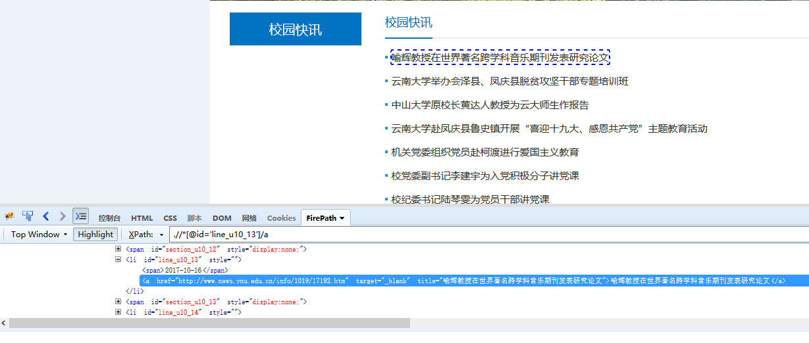
Firepath插件
右键->”Inspect in Firepath”
在XPath处选中相关内容即可。

Slide 15
获取URL和内容
获取内容使用text()
例如：pages=selector.xpath('//a[@target="_blank"]/text()')
获取URL使用@href
例如：
pages=selector.xpath('//a[@target="_blank"]/@href')

Slide 16
获取URL和内容
import io
import sys
import urllib.request
from lxml import etree
sys.stdout = io.TextIOWrapper(sys.stdout.buffer,encoding='utf8')
res=urllib.request.urlopen('http://www.ynu.edu.cn/xykx.htm')
html=res.read()
selector = etree.HTML(html)
urls=selector.xpath('//a[@target="_blank"]/@href')
pages = selector.xpath(‘//a[@target=“_blank”]/text()')
for page in pages:
print(page)

Slide 17
获取分页内容
import io
import sys
import urllib.request
from lxml import etree
sys.stdout = io.TextIOWrapper(sys.stdout.buffer,encoding='utf8')
res=urllib.request.urlopen('http://www.ynu.edu.cn/xykx.htm')
html=res.read()
selector = etree.HTML(html)
urls=selector.xpath('//a[@target="_blank"]/@href')
titles=selector.xpath('//a[@target="_blank"]/text()')

Slide 18
获取分页内容
for url in urls:
if 'www.news.ynu.edu.cn' in url:
response = urllib.request.urlopen(url)
sub_html = response.read()
sub_selector = etree.HTML(sub_html)
title = sub_selector.xpath('//div[@class="atitle"]/text()')
print(title)
text = sub_selector.xpath('//div[@class="acontent"]/p/span/text()')
print(text)

